Slide 1

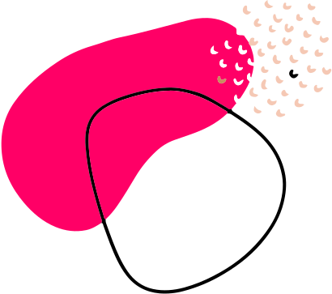

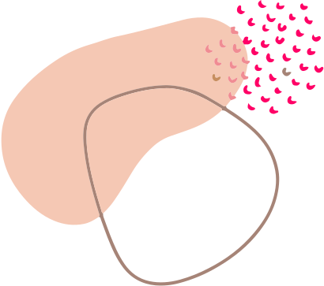
GUERREIRA EMPREENDEDORA
Squad 37

Slide 2

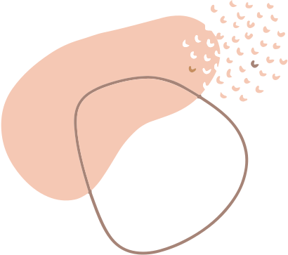
DESAFIO 2 - EMPREENDEDORISMO
E O CRESCIMENTO
ECONÔMICO DE PESSOAS DE BAIXA RENDA
Componentes do Projeto:
Raysa Souza
Rutiele Rios

Slide 3


O QUE NÓS SOMOS?
Nosso projeto é um site de cursos voltado para qualificar e profissionalizar o empreendedorismo do nosso público alvo.

Slide 4


Para qual público a solução é desenvolvida?
Mães Empreendedoras

Slide 5
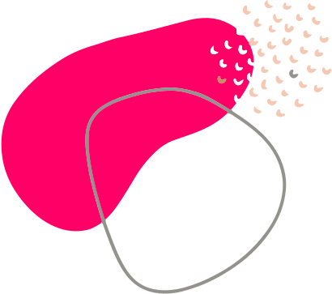

Guerreira empreendedora
Qual o problema desse desafio iremos desenvolver?
Falta de profissionalismo para empreender.
Falta de rede para apoio.
Empoderamento financeiro.
Notes:
O caminho que leva uma mulher ao empreendedorismo nem sempre envolve o sonho de abrir o próprio negócio, uma ideia genial ou o desejo de ser chefe de si mesma. A decisão as vezes acontece, em muitos casos, depois da maternidade e por pura necessidade.
dai é facil visualizar a falta de profissionalismo para empreender .
4- podemos citar a independência financeira como forma de liberdade.

Slide 6

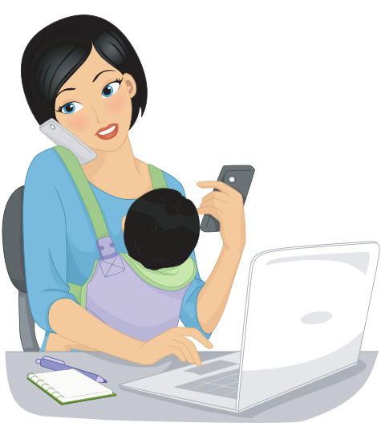
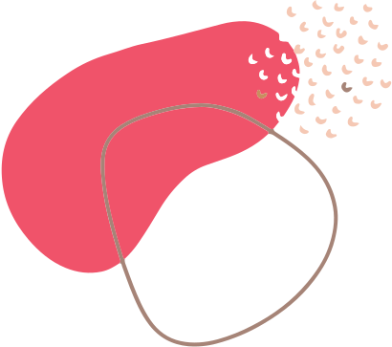
Guerreira empreendedora
As mães são maioria entre as
mulheres empreendedoras no brasil...
Listamos alguns motivos:
Dificuldade em conciliar a maternidade com a carreira profissional.
A falta de interesse das empresas contratar nosso público alvo.
A busca pela independência financeira.
Notes:
1- Muitas mulheres enfrentam dificuldades ao equilibrar maternidade e carreira, mas estão adotando o empreendedorismo para harmonizar essas responsabilidades.
2- o mercado de trabalho é desafiador para mulheres, sobretudo com as que se tornam mães. A discriminação contra mães no mercado de trabalho é evidente nas perguntas feitas durante entrevistas de emprego. perguntas do tipo:
* qual idade do meu filho ?
* tem com quem deixa-lo?
Sem um emprego com carteira assinada, o jeito é arregaçar as mangas e "se virar".
3- Se por um lado o mercado de trabalho tradicional afasta as mães, o empreendedorismo está ganhando popularidade entre elas. Buscando independência financeira e a oportunidade de estar com seus filhos, empreender se transformou em uma ótima solução.

Slide 7


Como o problema identificado impacta a vida desse público?
Falta de Profissionalismo
Falta de rede para apoio.
Empoderamento Financeiro
Não precificar
corretamente
os seus produtos.
Falta de Planejamentos,
ou realizado sem conhecimento técnico.
As famílias mais vulneráveis são as que têm chefia feminina com filhos sem cônjuge.
A falta de qualificação no planejamento financeiro, faz com que as decisões finais não sejam tão assertivas e seguras.
Notes:
então as mães solos sofrem ainda mais com esse triste realidade.

Slide 8





Pontos principais do projeto
Qualificação
e
profissionalismo
Divulgação
de
serviços
Rede
de
inspiração
Empoderamento feminino

Slide 9

Como nossa solução irá ajudará essas pessoas?
Cursos de forma gratuita.
Depoimentos de pessoas.
Divulgação de seu trabalho
Suporte
Seremos para nossos usuários, uma rede de apoio sólida, um projetos de incentivo às mães empreendedoras e as desejam empreender.

Slide 10




Viabilidade do projeto
A capitação de usuário através
de buscas pelos público alvo em rede social e
ONGs parceiras.
Recursos financeiros será através de busca de patrocínios
e doações financeira.
Criação da
ONG
Guerreira empreendedora
Plataforma para
o usuário de forma gratuita.

Slide 11

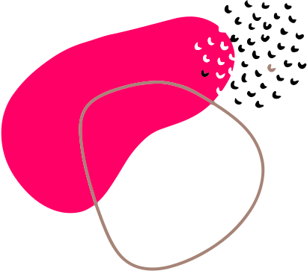

Obrigado!!!
Empoderando Mães, e Transformando Negócios!!!
squad 37
Notes:
Conclusão
- Empreender não é fácil, não é um caminho que vai te garantir uma autonomia financeira rápida, mas ao conseguir você terá a capacidade de acolher outras mães com empatia, criando uma rede de empresas com sororidade para as futuras mães.”
Ser mãe, empreendedora e, em muitos casos, responsável pelo sustento da família é uma realidade para milhares de mulheres.
Assim como maternar, empreender demanda de organização e preparo para lidar com imprevistos.
O profissionalismo e qualificação deve ser base para o sucesso.
-Nosso projeto visa ser uma base para que essas mães,
ou seja queremos sempre elas empoderadas para guerrear nesse desafio que é empreender.

